Slide 1
welcome

Slide 2
শিক্ষক পরিচিতি
মোঃ জহীরুল ইসলাম
প্রভাষক-রসায়ন
সরকারি সিরাজউদ্দিন মেমোরিয়াল কলেজ
মোরেলগঞ্জ, বাগেরহাট
01919 607116
sumonjhahirul@gmail.com

Slide 3
বিষয় পরিচিতি
রসায়ন প্রথম পত্র
চতুর্থ অধ্যায়ঃ রাসায়নিক পরিবর্তন
সময়ঃ ৫০ মিনিট

Slide 4
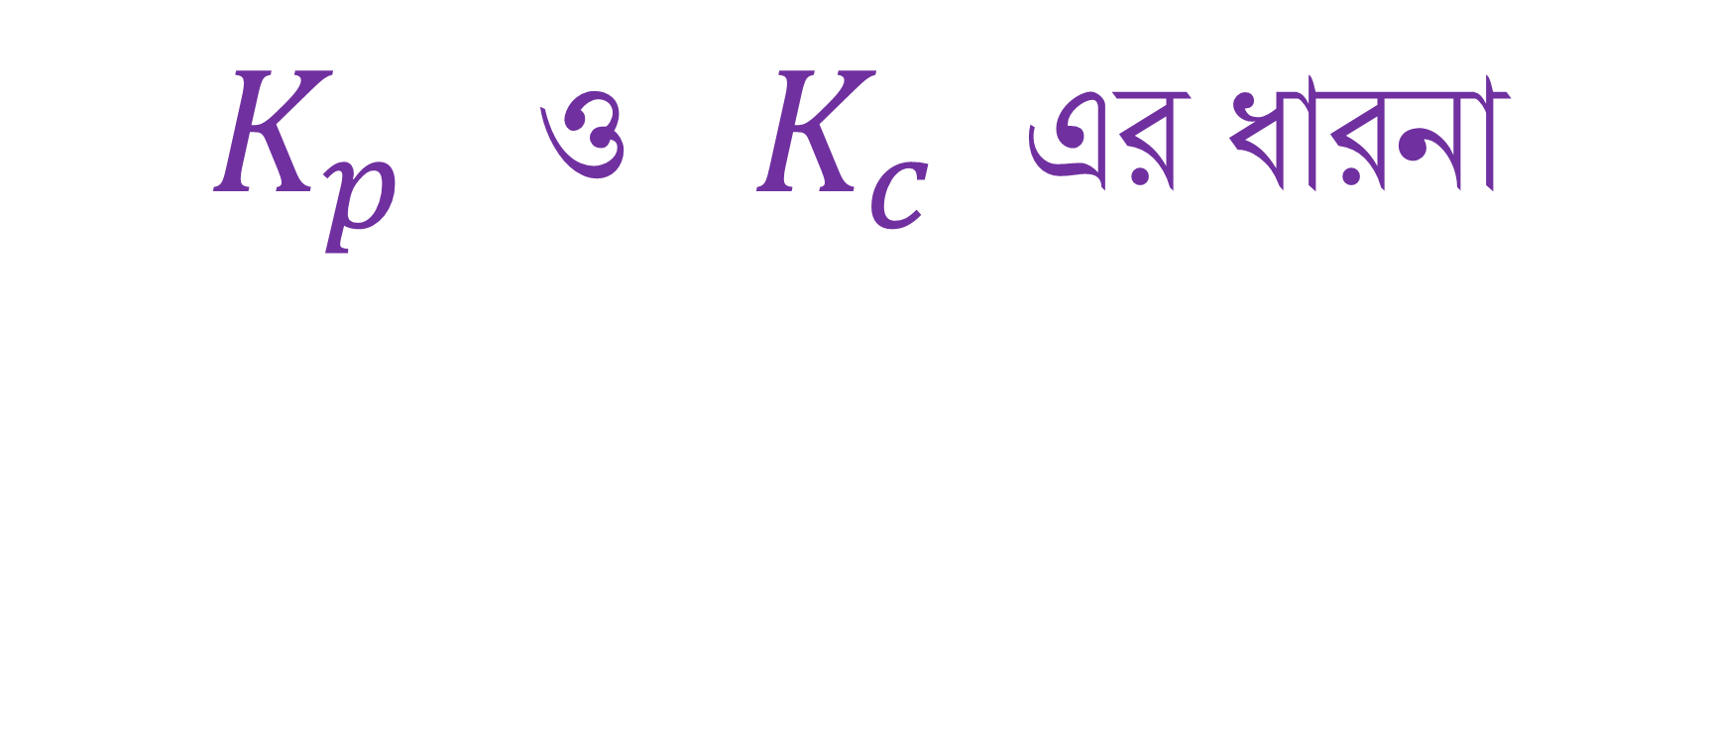
আজকের বিষয় বস্তু
$K_{p} ও K_{c}$এর ধারনা

Slide 5
শিখনফল
১ । ভরক্রিয়াসুত্রসম্পর্কেজানতেপারবে ।
২ । $K_{p} ও K_{c}$সম্পর্কেজানতেপারবে ।
৩ । $∆$n সম্পর্কেজানতেপারবে ।
৪ । $K_{p} ও K_{c}$এরসম্পর্কজনিতসমীকরণজানতেপারবে ।

Slide 6
$K_{c}$: স্থিরতাপমাত্রা ও চাপেকোনোউভমুখীবিক্রিয়ারউৎপাদএরমোলারঘনমাত্রারগুনফল ও বিক্রিয়কেরমোলারঘনমাত্রারগুনফলেরঅনুপাত কে${ K}_{c}$বলে ।
$K_{p}$ : স্থির তাপমাত্রা ও চাপেকোনোউভমুখীবিক্রিয়ারউৎপাদএরআংশিকচাপসমুহেরগুনফল ও বিক্রিয়কেরআংশিকচাপসমুহেরগুনফলএরগুনফলেরঅনুপাতকে $K_{p}$বলে ।
ভরক্রিয়াসুত্র : স্থিরতাপমাত্রা ও চাপেকোনোউভমুখীবিক্রিয়ারহারবিক্রিয়কবাউৎপাদেরসক্রিয়ভরেরসমানুপাতিক ।
$∆$n হলোকোনোউভমূখীবিক্রিয়ারউৎপাদ ও বিক্রিয়কেরমোলসংখ্যারপার্থক্য ।

Slide 7

$K_{p} ও K_{c}$এর সম্পর্ক যুক্ত সমীকরণ
$K_{p}$ = $K_{c}{(RT)}^{∆n }$

Slide 8
একক কাজ
রাসায়নিক সাম্যবস্থা বলতে কী বোঝ ?
রাসায়নিক বিক্রিয়ার বলতে কী বোঝ ?

Slide 9

দলীয় কাজ
$K_{c}$এর মান শুন্য বা অসীম হতে পারে কী ?

Slide 10
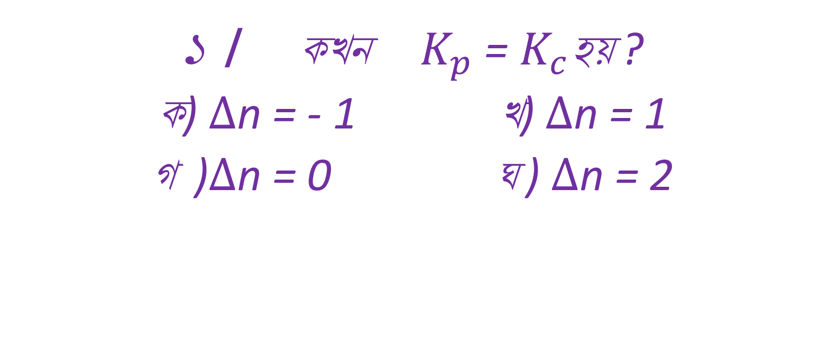
মূল্যায়ন
১ । কখন${ K}_{p}$ = $K_{c}$হয় ?
ক) $∆$n = - 1 খ) $∆$n = 1
গ )$∆$n = 0 ঘ ) $∆$n = 2

Slide 11
2 . ${PCl}_{5}$ ( g ) $⇋{PCl}_{3}$(g) + ${Cl}_{2}$( g) এই বিক্রিয়ায় $∆$n এর মান কত ?

Slide 12
বাড়ির কাজ
${PCl}_{5}$ ( g ) $⇋{PCl}_{3}$(g) + ${Cl}_{2}$( g) এইবিক্রিয়ায় 15 % বিয়োজিতহলে 1 atmচাপে${ K}_{p}$এরমানকত ?

Slide 13
আগামী দিনের কাজ
লা- শাতেলিয়ার নীতি

Slide 14
সহায়ক বই
লেখক- ড. রবিউল ইসলাম
লেখক- সঞ্জিত কুমার গূহ
লেখক- মাহাবুব হাসান লিংকন

Slide 15
ধন্যবাদ

